Slide 1
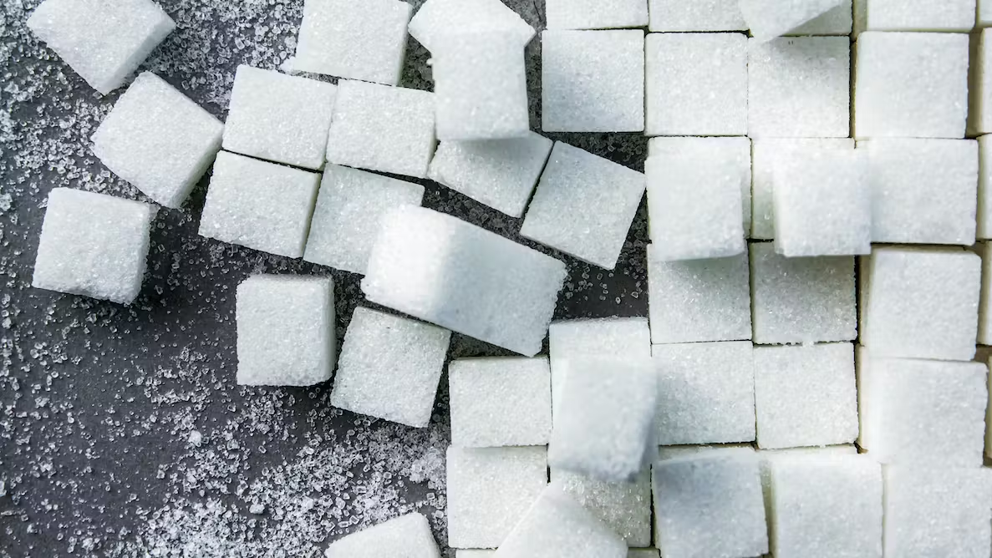
AZUCAR
Un Módulo de Entrenamiento de Salud de TSSC

Slide 2
Hablemos de como les ha ido desde la ultima vez que nos vimos

Slide 3
Comencemos con las buenas noticias!
Al rededor de 8 de cada 10 personas, estan tratando de reducIr el consumo de azucar en su patron alimenticio (dieta)
Notes:
La informacion tiene poder! Vamos a unirons a este movimiento.
The good news is that the added-sugar message is breaking through, and many American adults crave a change. In fact, research suggests that 77 percent of Americans are striving for less sugar in their diets. And 7 in 10 consumers are willing to give up a favorite sugary product in favor of finding a healthier alternative. The willingness is there. For now, your best defense is education.

Slide 4
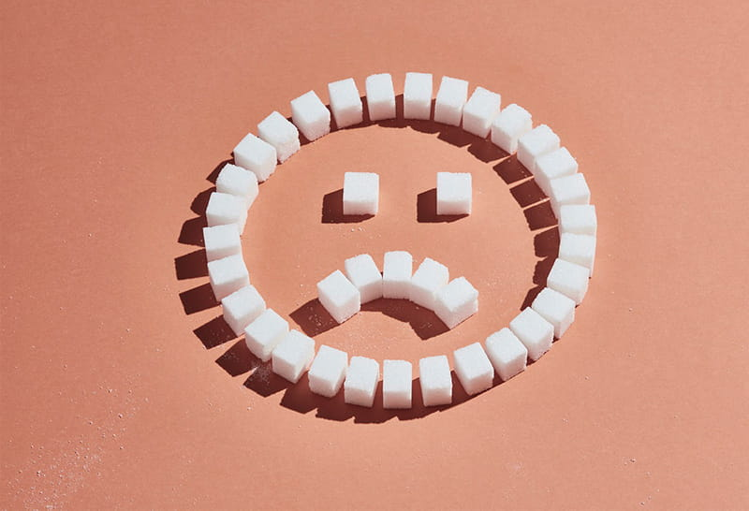
Sabias que:
Conozcamos los hechos sobre el consumo actual
Consumo Actual
Los adultos estadounidenses consumen un promedio de 17 cucharaditas de azúcar agregada todos los días, más de 2 a 3 veces la cantidad recomendada para hombres y mujeres.
Esto suma alrededor de 60 libras de azúcar agregada consumidas anualmente: ¡es decir, seis bolsas de 10 libras!
17 cucharadas
68 gramos
270 calorias
Notes:
La informacion tiene poder! Vamos a unirons a este movimiento.

Slide 5
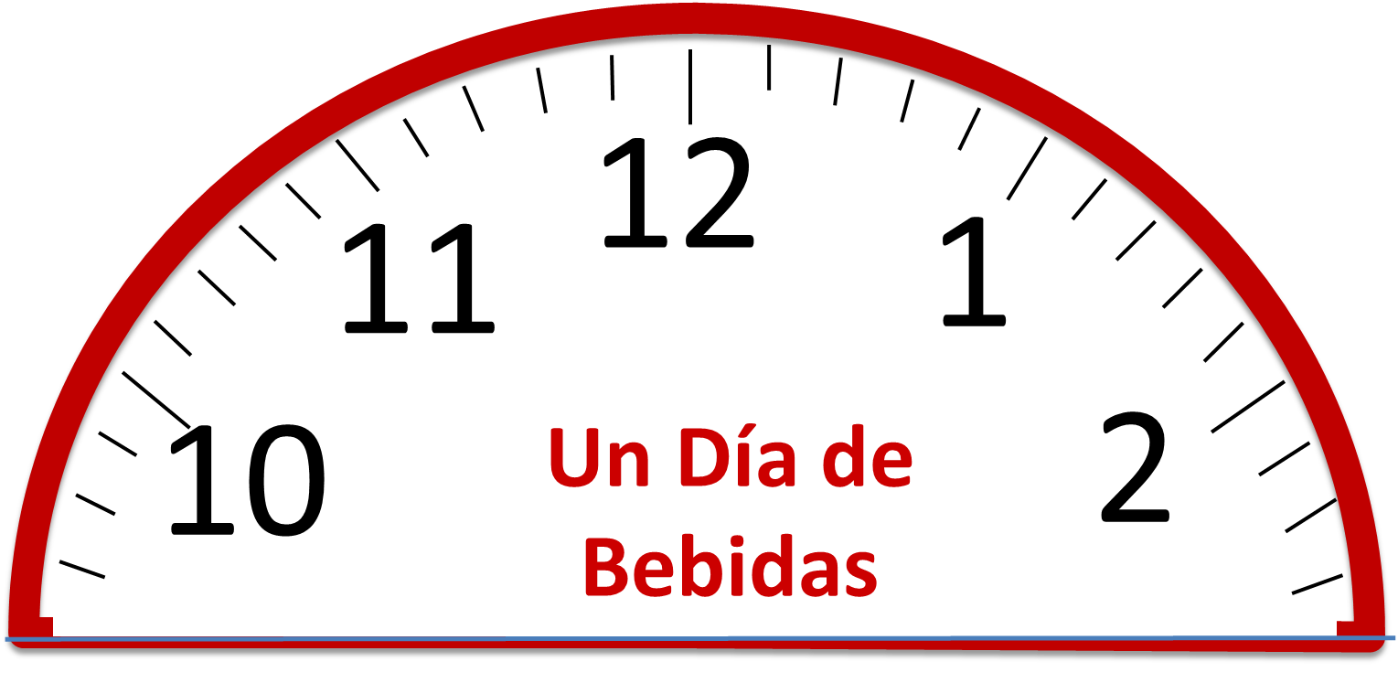
Como esta tu consumo de bebidas en un dia?
8 onz.
8 onz.
8 onz.
8 onz.
8 onz.
Usa las imágenes de referencia y piensa en tus bebidas habituales para sacar un estimado de las cucharadas al día que consumes.

Slide 6
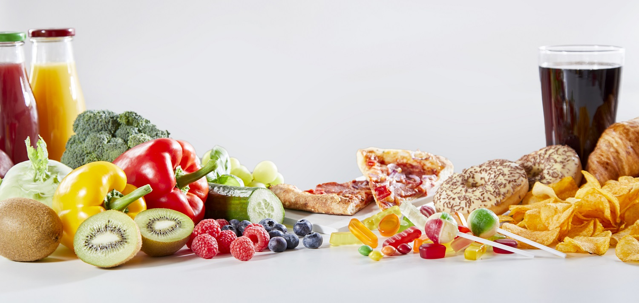
Que piensas, toda la azucar es mala?

Slide 7
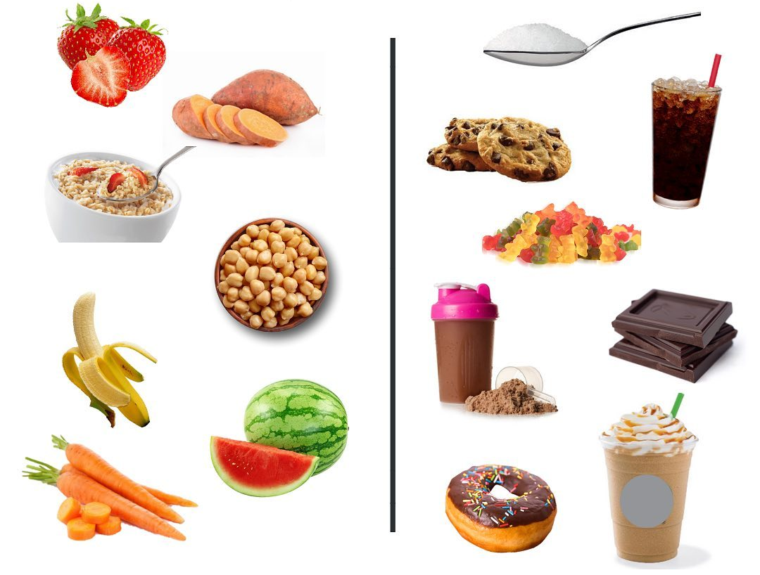
Azúcares naturales
Los alimentos integrales y no procesados ​​que contienen azúcar de forma natural entran en esta categoría. Las frutas, los lácteos e incluso las verduras contienen azúcar.
Si solo obtienes azúcar de estas fuentes naturales, tendrás suficiente. Azúcares añadidos
Cualquier azúcar agregada a los alimentos que hayan sido procesados ​​está en esta categoría y debe limitarse. Esto incluye alimentos como yogures, dulces, cereales, refrescos y galletas.
Ademas, toda azucar que tu agregas como a las aguas frescas de fruta y café.
Azucar Natural vs. Azucar Procesado/Agregado
Notes:
El azúcar noes totalmente malo, lo cual es importante entender.
Pero nuestras dietas modernas se
han cargado con más azúcar de la que podemos esperar utilizar. Para entender qué es perjudicial y aceptable cuando se
trata de azúcar en los alimentos, debemos distinguir
entre dos tipos principales

Slide 8
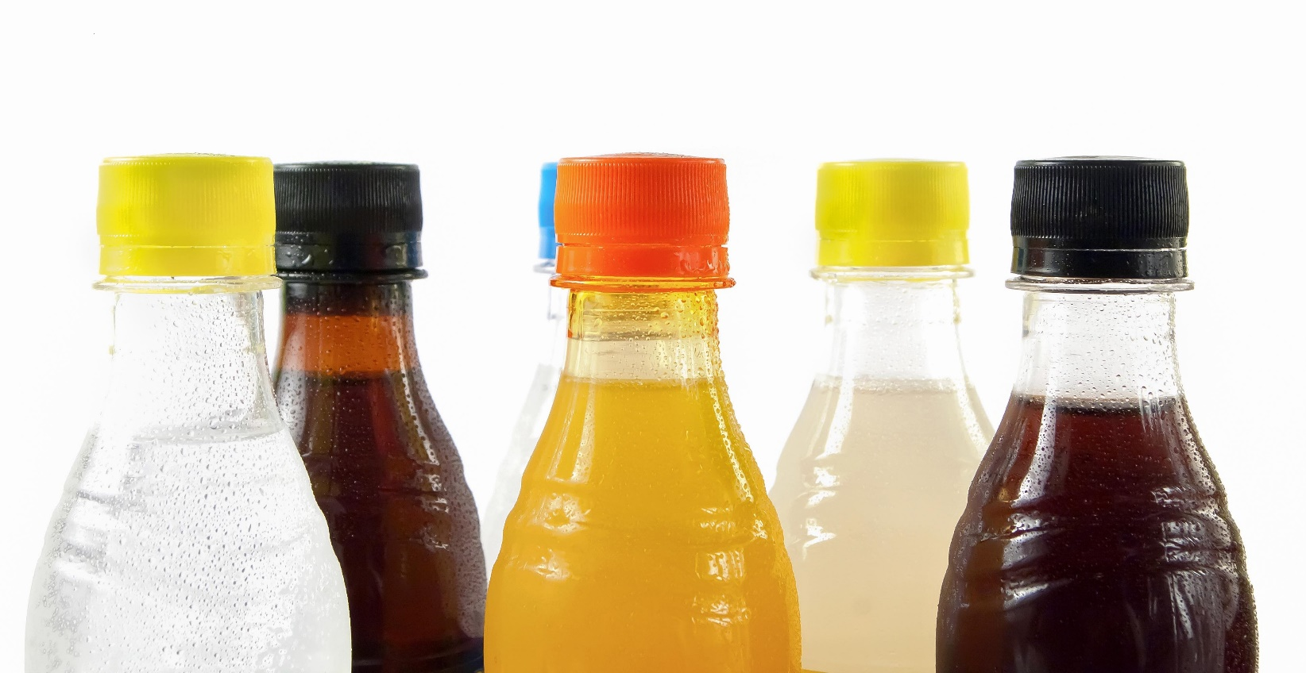
¿Que es una Bebida Azucarada?
Cualquier bebida donde se haya agregado azúcar:
Sodas regulares
Bebidas de frutas
Aguas frescas con azúcar añadida
Limonada
Tés endulzados
Bebidas energizantes
Bebidas deportivas
Notes:
Ejemplos de bebidas azucaradas mas comúnmente consumidas:
Sodas o Refrescos (Coca Cola, sodas “de sabor” como ponche, naranja, Sprite, etc)
Kool Aid
Sunny D
Tampico
Capri-Sun
Aguas frescas con azúcar añadida (EJEMPLOS: horchata, Jamaica, tamarindo, etc.)

Slide 9
Azucares Agregadas a Nuestras Dietas
¡Las bebidas azucaradas son la fuente principal de azúcar agregada en las dietas de los estadounidenses!
Notes:
Las bebidas azucaradas son la fuente número 1 de azúcares añadidos en las dietas de los Estadounidenses.
En la grafica podemos ver que casi la mitad de toda el azúcar añadida que consumen los Estadounidenses proviene de lo que beben (refrescos o sodas, jugos)
Después de las bebidas, encontramos que la mayoría del azúcar añadida en la dieta proviene de dulces y snacks.
¿Qué nota usted en la gráfica acerca de las Frutas y Vegetales?
Solo una pequeña cantidad de azúcar añadida proviene de las frutas y vegetales. ¡Una razón mas para consumir más frutas y vegetales!
DATA SOURCE: What We Eat in America (WWEIA) Food Category analyses for the 2015 Dietary Guidelines Advisory Committee. Estimates based on day 1 dietary recalls from WWEIA, NHANES 2009-2010.
https://health.gov/dietaryguidelines/2015/guidelines/chapter-2/a-closer-look-at-current-intakes-and-recommended-shifts/#figure-2-10-desc-toggle
Beverages are the leading category source of added sugars (47% of all added sugars):
soft drinks – 25%
fruit drinks – 11%
sport/energy drinks – 3%
coffee/tea – 7%
And, as you might guess, snacks and sweets are the next biggest contributor of added sugars at 31%.

Slide 10
Lea Antes de Beber
Edulcorantes Comunes
Jarabe de Maíz con Fructuosa Alta
Malta
Caña
Caramelo
Jugo
Miel
Melaza
Néctar de Agave
Otras Palabras para el Azúcar
Fructosa (natural, en frutas)
Lactosa (natural, en leche)
Sacarosa
Maltosa
Glucosa
Dextrosa
Notes:
Entonces, ¿qué vamos a hacer para reducir la cantidad de azúcar que consumimos?
Es muy importante revisar la etiqueta de nutrición:
El azúcar se presenta en distintas formas. El azúcar natural que se encuentran en las frutas se llama FRUCTOSA. El azúcar natural de la leche y los productos lácteos se llama LACTOSA.
Las comidas y bebidas con azucares naturales le dan al cuerpo otros nutrientes que son necesarios para estar sanos. Pero por el contrario, el azúcar añadida en las bebidas azucaradas solo aporta calorías y poco o nada de nutrientes.
Lea los ingredientes en la etiqueta de nutrición y revise el nivel de azúcar añadida. Los ingredientes se enlistan en un orden de acuerdo al de mayor contenido en el producto. Es decir, el ingrediente que se enlista primero, es el de mayor cantidad. Si el azúcar se enlista en primer lugar, significara que ese producto tiene mucha azúcar.
Los nombres mas comunes para el azúcar añadida se enlistan en la diapositiva.

Slide 11
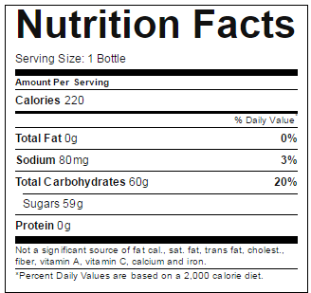
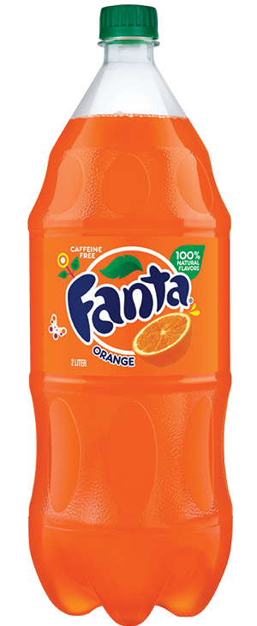
Revise la Etiqueta
59 gramos en tan solo una soda!
Las recomendaciones son no mas de 36 gramos para los hombres y 25 gramos al dia para las mujeres y niños mayores a 2 años
Orange Soda
Botella de 16 onzas
Notes:
Revise la etiqueta de nutrición. Si una de las palabras para el azúcar está en los primeros 3 ingredientes, es una bebida azucarada.
¿Qué puede observar en la lista de ingredientes que pudiera ser azúcar?
Grams to tablespoons 3 level teaspoons make up 1 tablespoon.
10 grams = 0.782 tablespoons
20 grams = 1.56 tablespoons
30 grams = 2.34 tablespoons
40 grams = 3.12 tablespoons
50 grams = 3.91 tablespoons
60 grams = 4.00 tablespoons
70 grams = 4.67 tablespoons
80 grams = 5.33 tablespoons
90 grams = 6.34 tablespoons
100 grams = 7.82 tablespoons
125 grams = 8.45 tablespoons
(Source: We Can! Parent handbook, choosemyplate.gov)

Slide 12
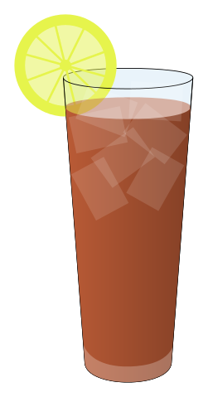
Calorías Liquidas
Soda regular
(20 onzas)
240 calorías
65 g azúcar
Jugo de fruta
(16 onzas)
200 calorías
47 g azúcar
Café mocha
(16 onzas)
300 calorías
35 g azúcar
Jugo de naranja
(8 onzas)
110 calorías
21 g azúcar
Te helado endulzado
(16 onzas)
150 calorías
36 g azúcar
12
11
1
Un Día de Bebidas
1000 Calorías
204 g Azúcar
10
2
Notes:
¡Las calorías y el azúcar en las bebidas realmente importan!
Si lo recuerdan, cuando queremos perder peso, tenemos que tener en cuenta las calorías que consumimos (en los alimentos y en las bebidas) y las que quemamos (a través de la actividad física.
A menudo no pensamos en las calorías que consumimos de las bebidas. Pero las bebidas azucaradas pueden agregar muchas calorías, y además, la gente todavía suele comer la misma cantidad de alimentos. Esto se debe a que los líquidos no satisfacen el hambre de la misma manera que los alimentos.
En esta diapositiva podemos ver que todas las bebidas juntas suman 1,150 calorías y 204 gramos de azúcar.
Esta es una gran parte de la razón por la que beber bebidas azucaradas puede conducir al aumento de peso.
Un ejemplo: Una botella de 20 onzas de jugo, bebida energética o de refresco, contiene 250 calorías y 16 cucharaditas de azúcar.
Le tomara 50 minutos de correr o caminar 5 millas para poder quemas esas calorías.
Picture adapted from: http://articles.extension.org/pages/19894/a-day-of-beverages-make-good-choices
(From findings published online in the American Journal of Public Health)

Slide 13
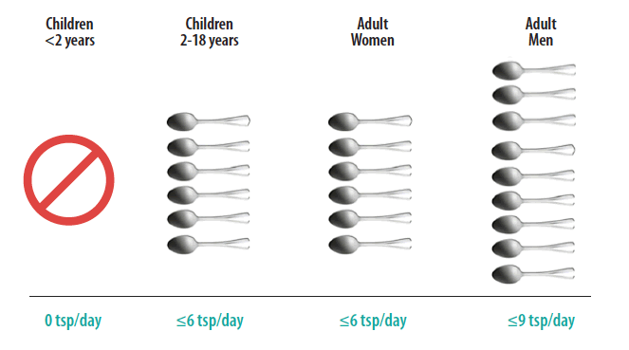
Lo Recomendado
Recomendaciones Diarias de la Asociacion Americana del Corazon Sobre Azucares Agregados
Niños menores
de 2 años
Niños de
2-18 años
Mujeres Adultas
Hombres
Adultos
0
cucharadas
al dia
6 o menos
cucharadas
al dia
6 o menos
cucharadas
al dia
9 o menos
cucharadas
al dia

Slide 14
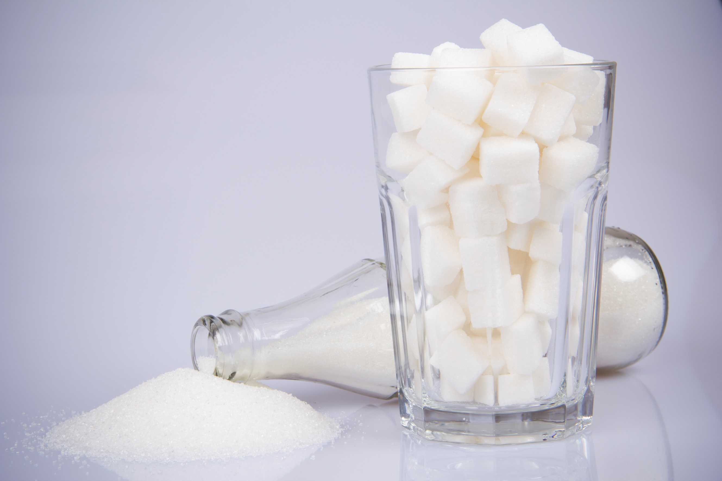
¿QUÉ TAN DULCE ES?
Hagamos una actividad
Notes:
ACTIVIDAD DE AZUCAR
[REVISE LA HOJA "LÍMITES DE BEBIDAS AZUCARADAS" EN LAS PÁGINAS DE RECURSOS CON LOS PARTICIPANTES]

Slide 15
Daños en la Salud
El Consumir Mucha Azucar te Puede
Poner en Riesgo de:
Enfermedades Cardiacas
Problemas cognitivos, inluyendo demensia y Alzheimer's
Cancer de Colon
Diabetes
Aumento de presion arterial, colesterol y niveles de trigliceridos
Enfermedad renal
Enfermedades en el higado
Obesidad
Cancer en el pancreas
Daño en la retina
Ademas!
Caries
Inflamacion
Sobrecomer
Incremento del tamaño de la cintura
Sobrepeso
Arrugas y envejecimiento de la piel

Slide 16
¿Cual es el Problema?
La mayoría de las personas consumen mas azúcar de lo que creen
El azúcar agregado proporciona calorías pero no nutrientes
Demasiado azúcar puede causar el aumento de peso, diabetes tipo 2, enfermedad cardiaca, hipertensión y caries
Notes:
¿Cuál es el problema con el azúcar?
El azúcar con moderación está bien para la mayoría de las personas. Pero, el problema es que también hay azúcar escondido en muchos tipos diferentes de alimentos y bebidas, por lo que la mayoría de la gente consume más azúcar de lo que cree.
Por ejemplo, las galletas, pan dulce y pasteles son comidas donde es obvio que vamos a encontrar el azúcar. Pero hay comidas como el pan blanco, las salsas, comidas congeladas, o frutas enlatadas, donde encontramos una alta cantidad de azúcar también y no sabemos.
Las comidas bajas en grasas o “light”, pueden tener un alto contenido de azúcar para mejorar su sabor.
Siempre revise las etiquetas de nutrición para estar seguro de la cantidad de azúcar en esos productos.
El azúcar agregado en las comidas, va a agregar calorías pero no nutrientes.
Comer demasiada azúcar puede agregar muchas calorías adicionales a su dieta, quitándole el lugar a los alimentos saludables y nutritivos.
Cuando usted consume demasiada azúcar en su dieta regular, se puede provocar el aumento de peso, enfermedades como la diabetes tipo 2, enfermedad cardíaca y caries dentales.
Disminuir el consumo de azúcares agregados, especialmente de bebidas endulzadas como sodas y jugos de frutas, puede ayudarlo a usted y a su familia a mantener un peso saludable.

Slide 17
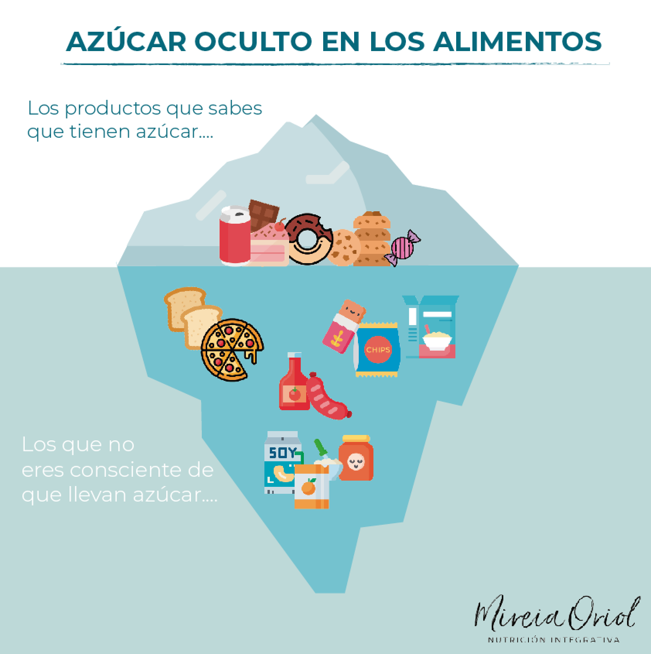
“Si un alimento no sabe dulce, no puede tener
mucha azúcar”
Notes:
¿Qué opina de esto? ¿Qué piensa usted? ¿lo ha escuchado antes?

Slide 18
FALSO!
El azúcar se encuentra en muchos tipos diferentes de alimentos que pueden no tener un sabor dulce como panes, aderezos para ensaladas, alimentos congelados y más.
¡Verifique la etiqueta nutricional para estar seguro!
Notes:
¿Qué opina de esto? ¿Qué piensa usted? ¿lo ha escuchado antes?

Slide 19
“Las bebidas con sabor a frutas como Kool Aid, Sunny D, Tampico y Capri-Sun son saludables.”
Notes:
¿Qué opina de esto? ¿Qué piensa usted? ¿lo ha escuchado antes?

Slide 20
FALSO!
Las bebidas con sabor a fruta que no son jugo 100% tienen poco o ningún jugo de fruta real en ellas. Muchos son principalmente azúcar y añadidos con agua y contienen casi tantas calorías como los refrescos (sodas).
Notes:
¿Qué opina de esto? ¿Qué piensa usted? ¿lo ha escuchado antes?

Slide 21
Barreras | Soluciones
No se como comenzar? | Paso 1 Haz conciencia de los alimentos y bebidas con azucar que actualmente estas consumiedo y conoce los riesgos de consumer azucar Paso 2 Define tus motivos por cual quieres reducer tu consume Paso 3 Identifica como vas a lograr un cambio
Me gusta mucho los refrescos con gas | Acostumbra a tu paladar a menos azucar al utilizar agua mineral con un chorrito de jugo o fruta
Me dan ganas de comer galletas y panecitos durante el dia | Planea tu dia con tiempo. Corta verduras y llevalas contigo todo el dia para evitar la tentacion de comer galletas.

Slide 22
VIDEO MODELO A SEGUIR
Spanish, group of women –
https://vimeo.com/231416485
English, group of women –
https://vimeo.com/239726331
PREGUNTAS PARA DISCUTIR
¿Qué opina de este video?​
¿Qué le pareció lo que recomiendan las señoras en este video?​
Si decidiera empezar a tratar algo de lo que dicen aquí, ¿Qué le gustaría tratar?
Notes:
Spanish, group of women -- https://vimeo.com/231416485
English, group of women -- https://vimeo.com/239726331

Slide 23
IMPORTANCIA PARA CAMBIAR EL COMPORTAMIENTO
0
1
2
3
4
5
6
7
8
9
10
Para nada importante
Ligeramente importante
Muy importante
REGLA DE IMPORTANCIA
¿Qué tan importante es para ti este tema?
Notes:
ROLE PLAY
On this scale, with 1 being not at all important to consume more fruits and vegetables, and 5 being very important to consume more fruits and vegetables, which point best reflects how important it is to you to change nutritional habits?
Why did you say a ___ (the number they chose) and not a ___ (high number than given)?
What would it take for you to become a ___ (higher number than given)?
It might need to be done several times before action plan is developed.

Slide 24
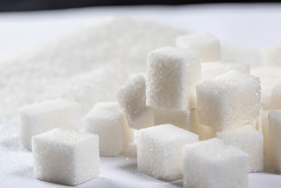
TOMA EL CONTROL
Enfocandote en tus acciones
META
Entre HOY y el próximo seguimiento de TSSC, mi objetivo es:[............................................................................].
PLAN DE ACCIÓN
✓ Qué harás
✓ Porque ✓ Dónde lo harás ✓ Cuándo lo harás ✓ Cuánto tiempo lo harás
¿Qué RETOS podría enfrentar? ¿Cómo los superarías?
Notes:
Reducido: alimentos procesados Al crear su plan de acción, es importante saber lo siguiente: ✓ Qué harás ✓ Dónde lo harás ✓ Cuándo lo harás ✓ Cuánto tiempo lo harás Establecer metas puede ser el primer paso para crear su plan de acción para controlar su presión arterial. Un posible objetivo podría ser medir su presión arterial dos veces al día entre ahora y la próxima cita con su proveedor de atención médica. Para lograr ese objetivo, puede obtener lecturas de la presión arterial una vez por la mañana y una vez por la noche. Al crear sus metas, tenga en cuenta qué desafíos podría enfrentar y cómo los superaría. ¿Cuál podría ser su objetivo personal para controlar su presión arterial?

Slide 25
PLAN DE ACCIÓN
Mi META es:_______________________________________________________________________________________________
¿Porque lo hare?
¿Cómo lo hare?
¿Cuándo lo haré?
¿Desafíos a los que me podría enfrentar?
¿Formas de enfrentar los desafíos?
¿Qué beneficios obtendré?
Notes:
As you fill out your meal plan, think about the following:
Why you want to make healthier changes in your food patterns.
What motivates you to make changes that might not be easy but are worth doing for a better health.
Think about what barriers you may encounter and what solutions you have
Role Play an Example
Add one fruit or vegetable to every meal.
If you get fast food, ask for a salad instead of fries.
Commit to one salt-free day a week. Use herbs for flavor instead.
Keeping cut-up fruits and veggies on hand in the fridge for easy snacking.
Chose healthier takeout and fast-food options, like a grilled chicken sandwich instead of fried.

Slide 26
LISTO PARA CAMBIAR EL COMPORTAMIENTO
0
1
2
3
4
5
6
7
8
9
10
Para nada listo
Ligeramente listo
Muy listo
REGLA DE PREPARACION
En esta escala de 1-10, ¿qué tan listo está para comenzar a reducir tu consumo de azúcar en tu alimentación?
Notes:
ROLE PLAY
On this scale, with 1 being not at all important to consume more fruits and vegetables, and 5 being very important to consume more fruits and vegetables, which point best reflects how important it is to you to change nutritional habits?
Why did you say a ___ (the number they chose) and not a ___ (high number than given)?
What would it take for you to become a ___ (higher number than given)?
It might need to be done several times before action plan is developed.

Slide 27
QUE TAN SEGURO ESTAS
PARA CAMBIAR EL COMPORTAMIENTO
0
1
2
3
4
5
6
7
8
9
10
Para nada confiado
Ligeramente confiado
Muy confiado
REGLA DE CONFIANZA
En esta escala de 1 a 10, ¿qué tan segura/o estás acerca de consumir menos azúcar?
Notes:
ROLE PLAY
On this scale, with 1 being not at all important to consume more fruits and vegetables, and 5 being very important to consume more fruits and vegetables, which point best reflects how important it is to you to change nutritional habits?
Why did you say a ___ (the number they chose) and not a ___ (high number than given)?
What would it take for you to become a ___ (higher number than given)?
It might need to be done several times before action plan is developed.

Slide 28
FOLLETOS
Plan de acción

Slide 29
REFERENCÍAS
National Heart, Lung, and Blood Institute
Ways to Enhance Children’s Activity and Nutrition (We Can!) (https://www.nhlbi.nih.gov/health/educational/wecan/)
American Heart Association
http://www.heart.org/en/healthy-living/healthy-eating/eat-smart/sugar/added-sugars
Harvard University, The Nutrition Source
https://www.hsph.harvard.edu/nutritionsource/healthy-drinks/sugary-drinks/
Sugary Drink Facts
http://sugarydrinkfacts.org/nutrition_facts.aspx
Coordinated Approach to Child Health (CATCH)
https://catchinfo.org/
Centers for Disease Control and Prevention
https://www.cdc.gov/healthyweight/healthy_eating/drinks.html

